Slide 1
Укладка планарного графа
Б9121-09.03.03ПИКД Просина А.А.

Slide 2

Укладка планарного графа?
Это задача, в которой подразумевается проверить граф на планарность и уложить его на плоскость.
Пример уложенного на плоскости планарного графа

Slide 3
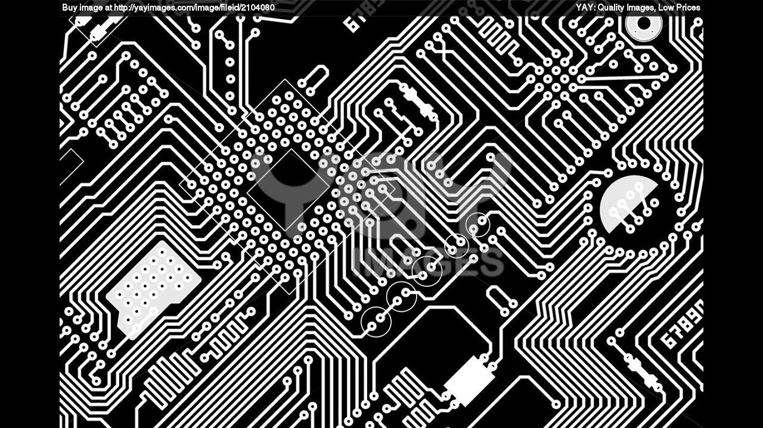
Для чего нужен?
Практическое применение - изготовления электронных микросхем

Slide 4

Существующие методы решения задачи
Теорема Понтрягина-Куратовского
Гамма алгоритм
The Hopcroft-Tarjan Planarity Algorithm

Slide 5
Гамма алгоритм
Подробно описан в работе Иринева Антона и Каширина Виктора
Укладывает ребра и вершины графа на гранях

Slide 6

Входные данные
На вход подаются графы, обладающие следующими свойствами:
граф связный;
Пример несвязного графа

Slide 7

Входные данные
2. граф имеет хотя бы один цикл;
Пример графа без циклов

Slide 8

Входные данные
3. граф не имеет мостов, т. е. ребер, после удаления которых, граф распадается на две компоненты связности.
Пример графа с мостом (мост – ребро между вершинами 2 и 7)

Slide 9

Описание работы алгоритма
Исходный граф для наглядного представления работы алгоритма:

Slide 10

Инициализация
Выберем любой простой цикл из исходного графа G;
изобразим его на плоскости в виде грани, которую примем за уже уложенную часть G′;

Slide 11

Инициализация
сформируем сегменты Si;
если множество сегментов пусто, то перейти к пункту с завершением укладки. В противном случае перейти к общему шагу.

Slide 12

Общий шаг
Для каждого сегмента S найти множество Г(S). Если существует сегмент S, для которого |Г(S)| = 0, то граф не планарный, конец.
Выбираем один из сегментов с минимальным числом, вмещающих его граней.
Выбираем одну из подходящих граней для выбранного сегмента.

Slide 13

Общий шаг
В данном сегменте выбираем цепь между двумя контактными вершинами и укладываем ее в выбранной грани. Учтем изменения в структуре сегментов, и если множество образовавшихся сегментов не пусто, перейдем к первому пункту в общем шаге. В противном случае перейдем к п. Завершение

Slide 14

Завершение
Построена плоская укладка G′ исходного графа G.
Конец работы алгоритма

